Slide 1
Метаэвристические алгоритмы в задаче оптимизации плана отпусков
Алгоритм имитации отжига
Георгий Малания
МГУ, Мехмат

Slide 2
Наша команда:
Георгий Малания (МГУ, Мехмат) – Researcher
Жучков Алексей (МГУ, Мехмат) – Backend developer
Момот Дмитрий – Frontend developer

Slide 3
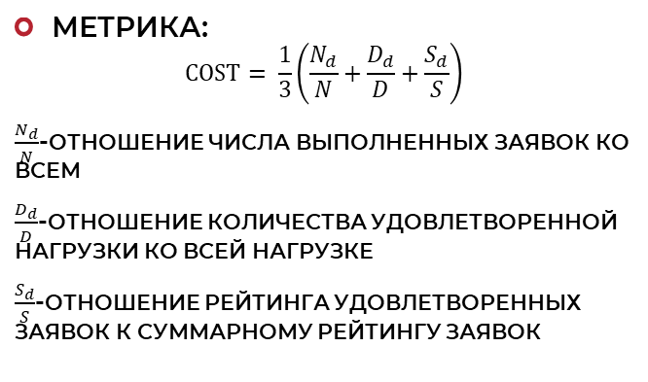
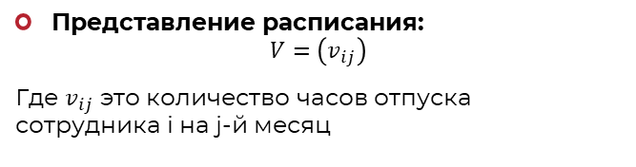
Постановка задачи
Идея: использовать метод имитации отжига для оптимизации целевой функции
Метрика:
$$Cost= \frac{1}{3}\left(\frac{N_{d}}{N}+\frac{D_{d}}{D}+\frac{S_{d}}{S}\right)$$
$\frac{N_{d}}{N}$-отношение числа выполненных заявок ко всем
$\frac{D_{d}}{D}$-отношение количества удовлетворенной нагрузки ко всей нагрузке
$\frac{S_{d}}{S}$-отношение рейтинга удовлетворенных заявок к суммарному рейтингу заявок
Представление расписания:
$$V=\left(v_{ij}\right)$$
Где $v_{ij}$ это количество часов отпуска сотрудника i на j-й месяц

Slide 4
Сложности
Основная сложность - ограничения
Не смотря на то, что задача в целом заключается в оптимизации линейного функционала, ограничения, которые присутствуют в задаче, делают нетривиальным оптимизацию «из коробки»
В следствие чего, мы свели задачу к выдаче отпусков априори исходя из планов по загрузке, поэтому это требование было выполнено автоматически.
Помимо прочего, было обнаружено, что среди работников нет обладающих несколькими квалификациями.

Slide 5
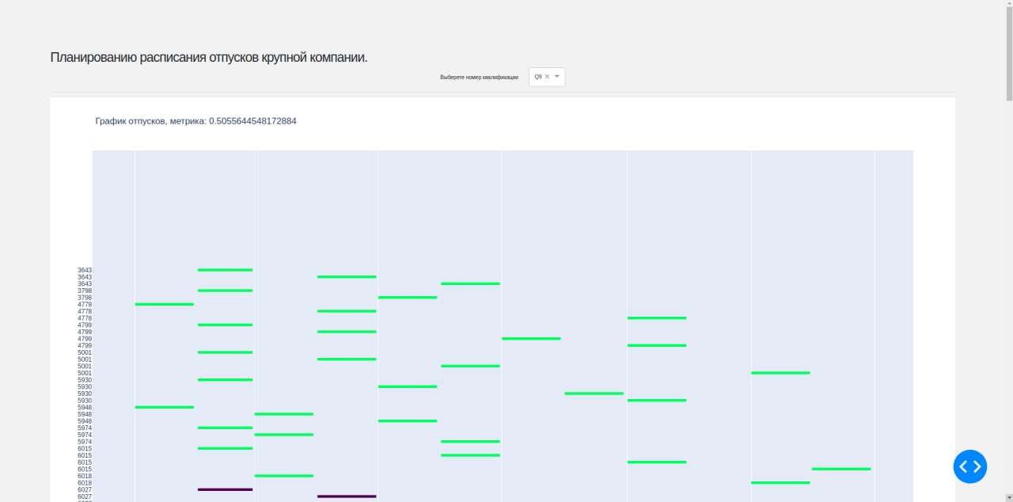
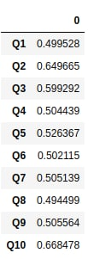
Первичные результаты

Slide 6
Road Map
Усовершенствовать случайное сэмплирование, чтобы увеличить скорость работы алгоритма (Процессы Дирихле)
Ввести понятие «расстояния» между расписаниями.
Параллелизация

